Slide 1
Гидравликалық машиналар

Slide 2
Бүгінгі сабақта:
гидравликалық машиналарды қолдану кезіндегі күштен ұтысты есептеуді білесіздер

Slide 3
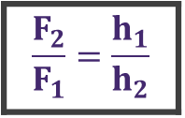
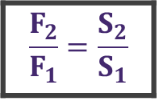
Еске түсірейік!
Жұмыс істеу әрекеті қатынас ыдыстардағы сұйық қысымының таралу заңдарына негізделіп жасалған қондырғылар гидравликалық машиналар деп аталады (грекше гидор – су, аулос – түтік).
Гидравликалық машина – Паскаль
заңы негізінде жұмыс істейтін құрылғы.
Гидравликалық пресс – пресстеу
үшін қолданылатын машина.
$$\frac{F_{2}}{F_{1}}=\frac{S_{2}}{S_{1}}$$
$$\frac{F_{2}}{F_{1}}=\frac{h_{1}}{h_{2}}$$

Slide 4
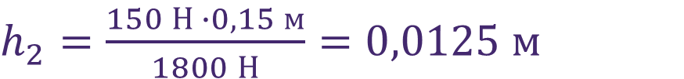



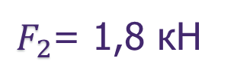
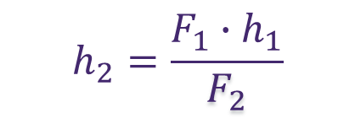
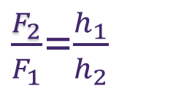

№1 Есеп
Гидравликалық машинаның кіші поршені 150 Н күштің әсерінен 15 см түседі. Егер үлкен поршенге 1,8 кН күш әсер етсе, ол қандай биіктікке көтеріледі?
Берілгені:
ХБЖ
Шешуі:
$F_{1}$= 150 Н
$\frac{F_{2}}{F_{1}}$=$\frac{h_{1}}{h_{2}}$
$$h_{2}=\frac{F_{1}∙h_{1}}{F_{2}}$$
$h_{1}$= 15 см
0,15 м
$F_{2}$= 1,8 кH
1800 H
$h_{2}=\frac{150 Н ∙0,15 м}{1800 Н}=0,0125 м$
$h_{2}$ - ?
Жауабы:${ h}_{2}$= 0,0125 м

Slide 5
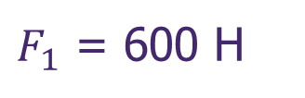

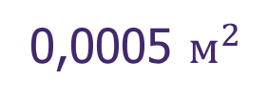
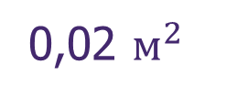


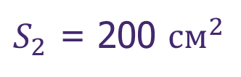
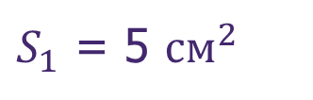
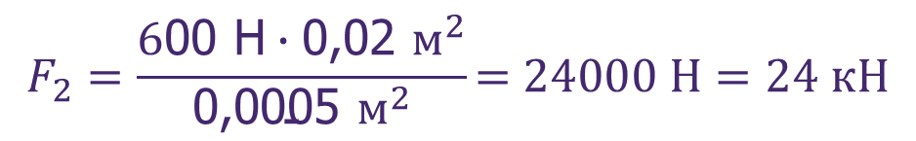
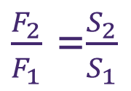
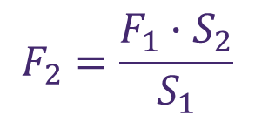
№2 Есеп
Гидравликалық престің кіші поршенінің ауданы 5 ${см}^{2}.$Оған әсер ететін күш 600 Н. Үлкен поршеннің ауданы 200 ${см}^{2}$. Үлкен поршенге қандай күш әсер етеді?
Берілгені:
ХБЖ
Шешуі:
$S_{1}$ = 5 ${см}^{2}$
0,0005 $м^{2}$
$\frac{F_{2}}{F_{1}}$ =$\frac{S_{2}}{S_{1}}$
$$F_{2}=\frac{F_{1}∙S_{2}}{S_{1}}$$
$F_{1}$ = 600 H
$S_{2}$ = 200 ${см}^{2}$
0,02 $м^{2}$
$$F_{2}=\frac{\text{6}\text{00 }\text{H}∙\text{0,0}\text{2} м^{2}}{\text{0,0}\text{005} м^{2}}\text{=} \text{2}\text{4000 }\text{H}=24 кН$$
$F_{2}$- ?
Жауабы: $F_{2}=24 кН$

Slide 6
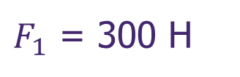

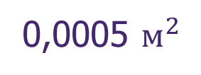


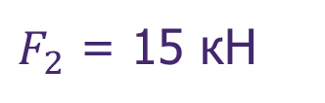
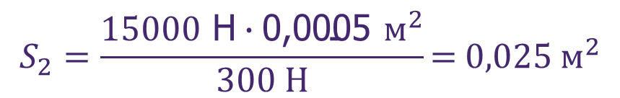
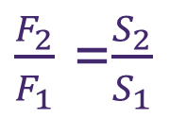
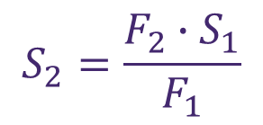
№3 Есеп
Гидравликалық престің кіші поршенінің ауданы 5 ${см}^{2}.$Оған әсер ететін күш 300 Н. Үлкен поршеніне әсер ететін күш 15 кН болса, үлкен поршеннің ауданы қандай?
Берілгені:
ХБЖ
Шешуі:
$\frac{F_{2}}{F_{1}}$ =$\frac{S_{2}}{S_{1}}$
$$S_{2}=\frac{F_{2}∙S_{1}}{F_{1}}$$
$S_{1}$ = 5 ${см}^{2}$
0,0005 $м^{2}$
$F_{1}$ = 300 H
$F_{2}$ = 15 кН
15000 H
$$S_{2}=\frac{\text{15000} \text{H}∙\text{0,0}\text{005} м^{2}}{300 H}\text{=} 0,025 м^{2}$$
$S_{2}$- ?
Жауабы: $S_{2}=0,025 м^{2}$

Slide 7
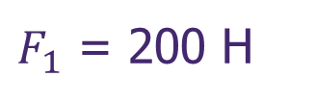

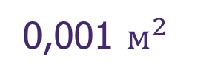



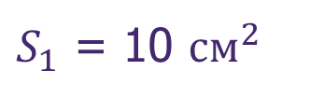
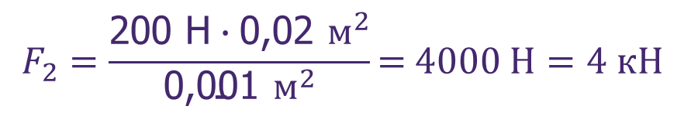
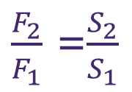
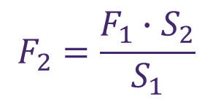
№4 Есеп
Гидравликалық престің кіші поршенінің ауданы 10 ${см}^{2}.$Оған әсер ететін күш 200 Н. Үлкен поршеннің ауданы 200 ${см}^{2}$. Үлкен поршенге қандай күш әсер етеді?
Берілгені:
ХБЖ
Шешуі:
$S_{1}$ = 10 ${см}^{2}$
0,001 $м^{2}$
$\frac{F_{2}}{F_{1}}$ =$\frac{S_{2}}{S_{1}}$
$$F_{2}=\frac{F_{1}∙S_{2}}{S_{1}}$$
$F_{1}$ = 200 H
$S_{2}$ = 200 ${см}^{2}$
0,02 $м^{2}$
$$F_{2}=\frac{\text{200 }\text{H}∙\text{0,02 }м^{2}}{\text{0,001 }м^{2}}\text{=}\text{ 4000 }\text{H}=4 кН$$
$F_{2}$- ?
Жауабы: $F_{2}=4 кН$

Slide 8
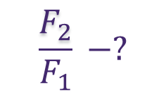
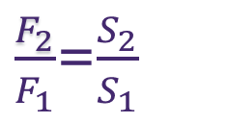
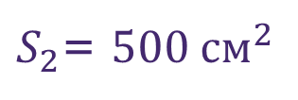

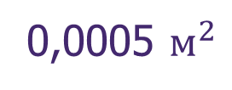
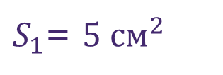
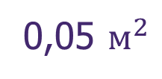
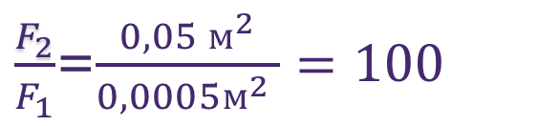
№5 Есеп
Гидравликалық престің кіші поршенінің ауданы 5 ${см}^{2}$, үлкен поршенінікі 500 ${см}^{2}.$ Бұл пресс күштен қанша ұтыс береді?
Берілгені:
ХБЖ
Шешуі:
$S_{1}$= ${5 см}^{2}$
0,0005 $м^{2}$
$\frac{F_{2}}{F_{1}}$=$\frac{S_{2}}{S_{1}}$
$S_{2}$= ${500 см}^{2}$
0,05 $м^{2}$
$$\frac{F_{2}}{F_{1}} −?$$
$\frac{F_{2}}{F_{1}}$=$\frac{0,05 м^{2}}{0,0005м^{2} }=100$
Жауабы: 100 есе

Slide 9
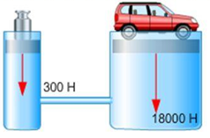

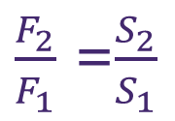


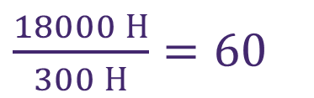

Тапсырма
Үлкен поршенға 18 кН күш әсер етеді, ал кіші поршенге 300 Н күш түсірілсе гидравликалық машина күштен қанша ұтыс береді?
$\frac{F_{2}}{F_{1}}$ =$\frac{S_{2}}{S_{1}}$
$\frac{F_{2}}{F_{1}}$
- күштен ұтыс
$\frac{18000 Н}{300 Н}=60$
$$6$$
$$60$$
$$600$$

Slide 10
Қорытынды
гидравликалық машиналарды қолдану кезіндегі күштен ұтысты есептеуді білдіңіздер

